Slide 1



COVIDIARY
By:
Hansel Matthew 1806194914 George 1806194883

Slide 2
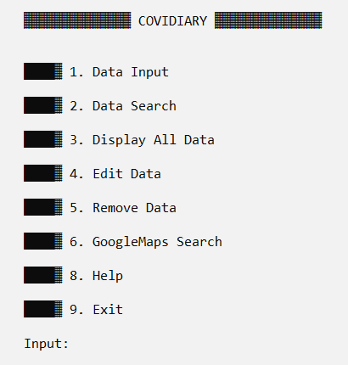
Tujuan Program 6.25KB ukuran size 8MB
Program ini memiliki menu:
Program COVIDIARY merupakan program yang diciptakan untuk mendukung penangangan pandemi COVID-19 khususnya di Indonesia. Program ini memiliki keunggulan yaitu efisien dan ringan untuk dijalankan sehingga cocok untuk diaplikasikan pada wilayah negara Indonesia. COVIDIARY memiliki fungsi yaitu untuk:
Mencari apakah pasien pernah ke suatu tempat atau tempat pasien berada pada waktu tertentu berdasarkan data
Mengurutkan aktivitas pasien berdasarkan data secara kronologis
Mencari lokasi dari pasien menggunakan mesin pencari lokasi yaitu GoogleMaps
1
Data Input Menu untuk memasukkan data waktu dan lokasi dari pengguna
2
Data Search Menu untuk untuk mencari lokasi dan waktu pengguna pada lokasi dan waktu tertentu
3
Data Display Menu untuk melihat seluruh riwayat waktu dan lokasi dari pengguna
4
Edit Data Menu untuk edit data pengguna pada database
5
Remove Data Menu untuk menghapus sebuah data pengguna dari database
6
Google Maps Search Menu untuk menemukan lokasi pengguna pada waktu tertentu di google maps

Slide 3
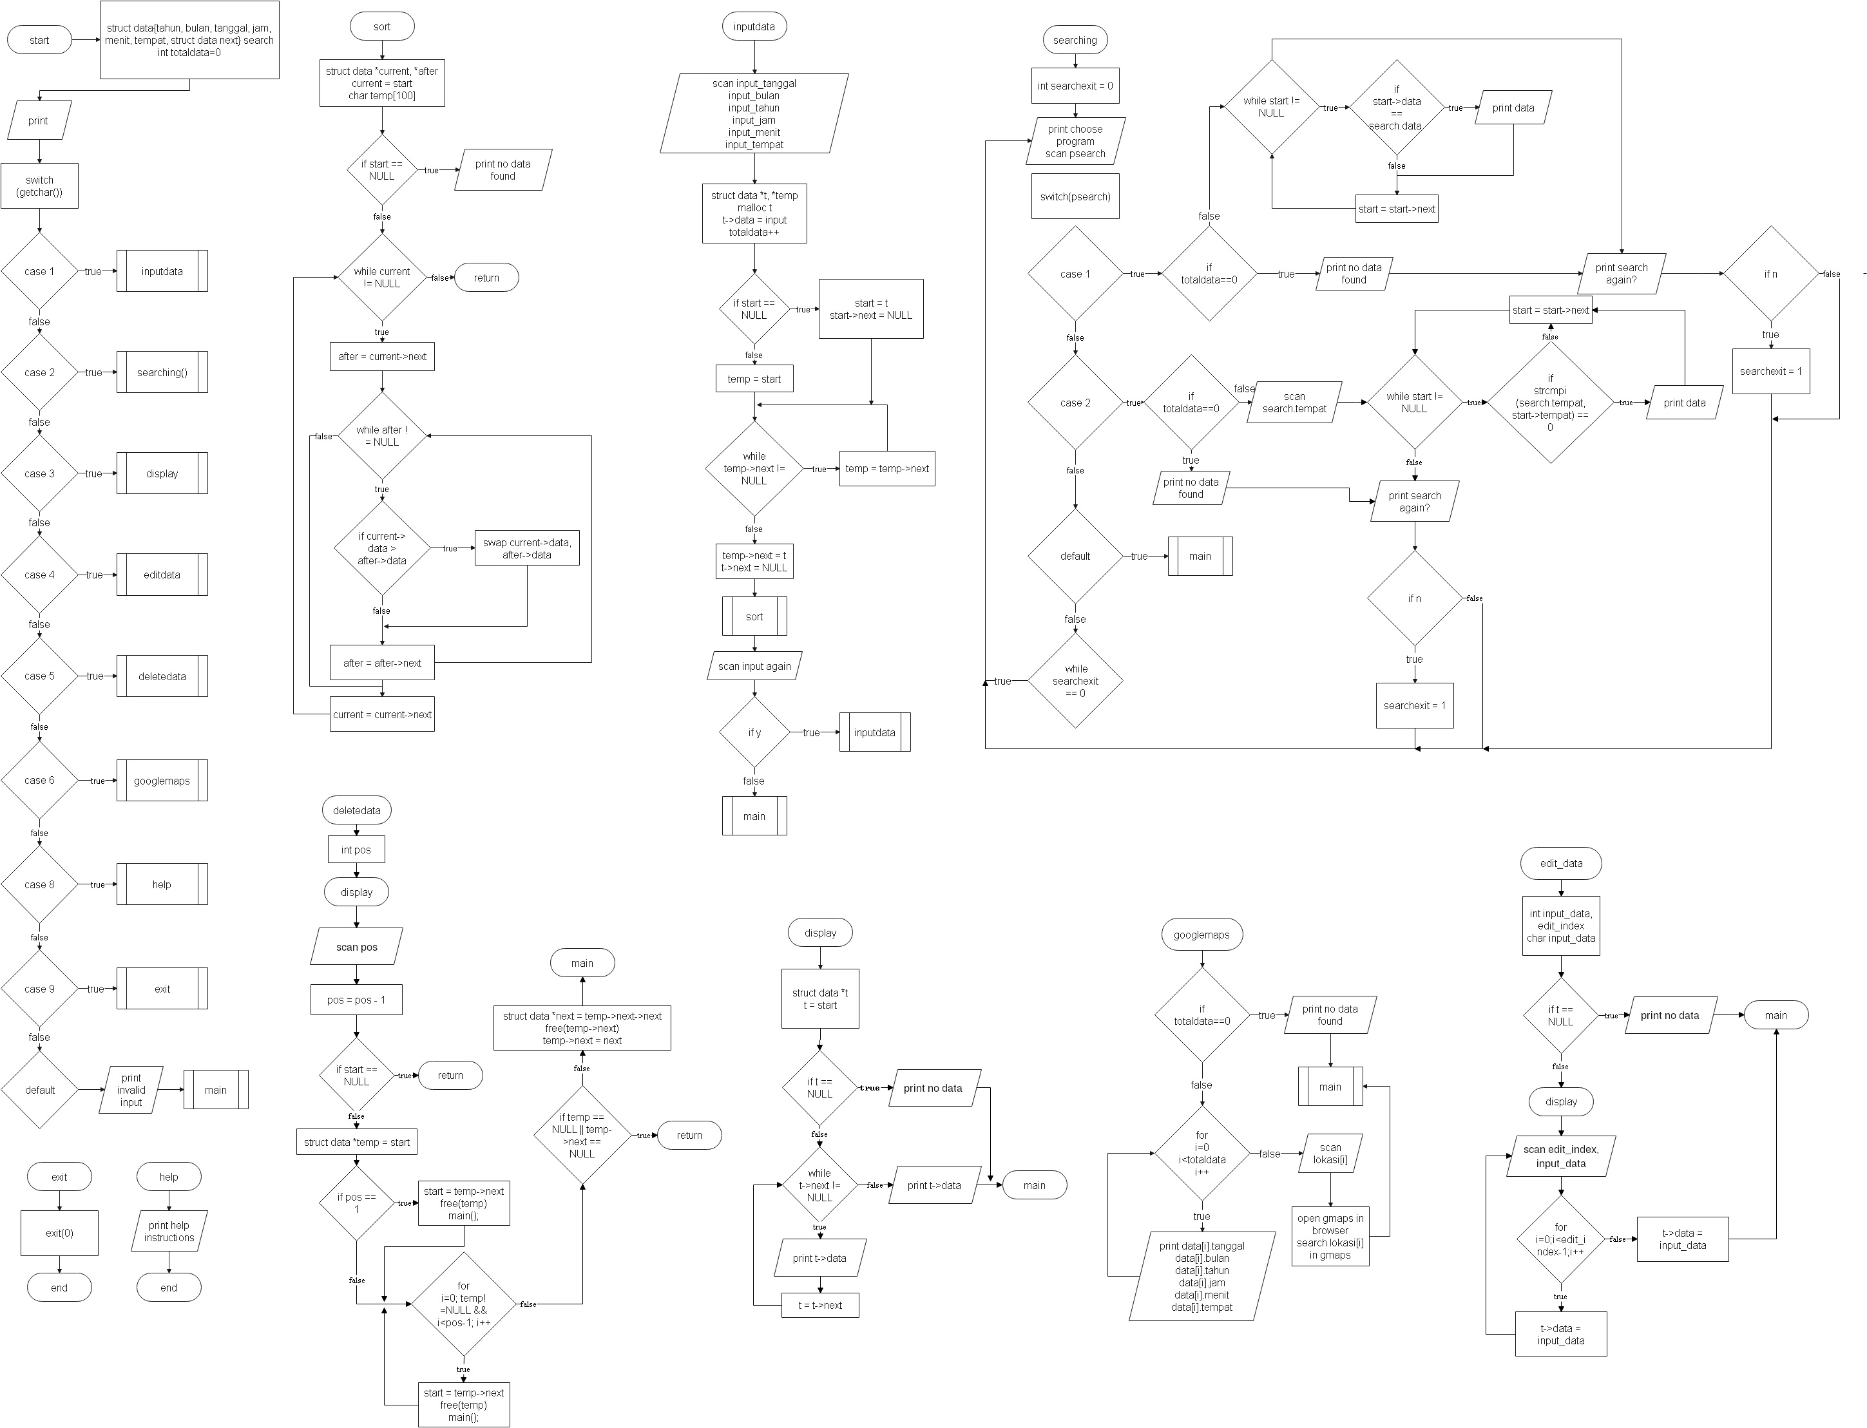
Flowchart

Slide 4
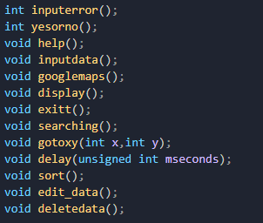
Implementasi Modular Programming
Pemrograman Modular digunakan pada seluruh bagian dari program. Masing – masing fungsi mempunyai satu buah task tersendiri sehingga mempermudah kita dalam menyusun program kita yang memiliki banyak task penyusun
Fungsi pada program COVIDIARY meliputi:
inputerror, digunakan ketika input yang diberikan user tidak sesuai dengan yang diinginkan
yesorno, digunakan ketika ingin mengambil input dengan jawaban ya atau tidak.
help, digunakan untuk membuat tampilan help yang menjelaskan kegunaan dan cara pemakaian program
sort, digunakan untuk mensortir data
inputdata, digunakan pada saat pengguna ingin memasukkan data lokasi dan waktu
searching, digunakan untuk mencari sebuah data pada sistem
googlemaps, digunakan untuk melakukan pencarian google maps pada browser default
gotoxy, digunakan untuk mengarahkan kursor ke koordinat tertentu
display, digunakan untuk menampilkan seluruh data pada sistem
delay, digunakan untuk memberikan jeda waktu pada sistem
exitt, digunakan untuk keluar dari program
edit_data, untuk edit data pada database
deletedata, untuk menghapus sebuah data pada database

Slide 5

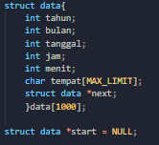


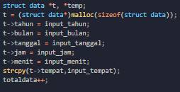
Implementasi Parameter Passing, Struct, Pointer dan Array
Parameter passing digunakan untuk memasukkan data kedalam fungsi sehingga data atau variable tersebut dapat dioperasikan oleh fungsi tersebut.
Terdapat 2 fungsi yang mengimplementasikan parameter passing yaitu:
gotoxy, menggunakan parameter integer x dan y untuk menjadi titik koordinat kursor
delay, menggunakan parameter unsigned integer msecond untuk menjadi waktu dalam proses jeda
Struct digunakan untuk membuat node yang akan digunakan untuk merangkai linked list.
Pointer digunakan untuk mengakses alamat dari sebuah variable dan alamat tersebut diolah dengan berbagai implementasi pada program COVIDIARY
Terdapat satu buah implementasi dari array yaitu Array of character, digunakan untuk menyimpan value string pada variable C.

Slide 6
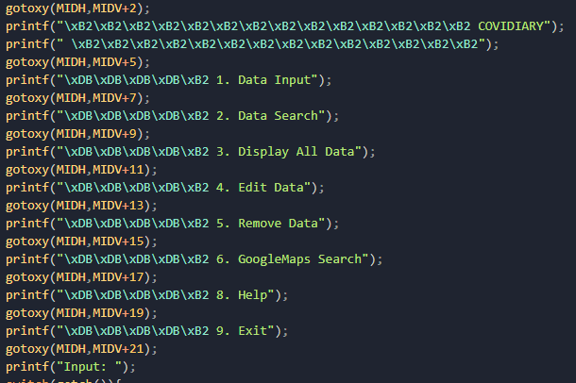
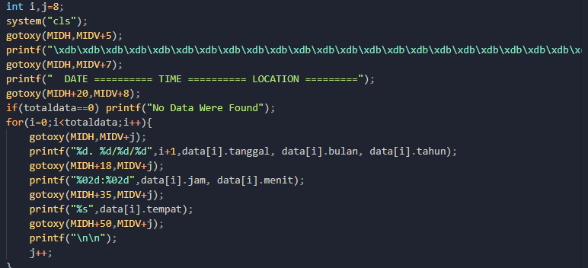
Implementasi User Friendly
User friendly diaplikasikan dengan cara :
Membentuk menu pada awal program
Input Handling, sehingga seluruh jenis input baik yang sesuai maupun tidak dapat terakomodir oleh program
Tampilan yang selalu bersih pada setiap task menggunakan system(“cls”) sehingga tidak membingungkan pengguna dengan banyaknya kata-kata pada program
Tampilan hasil yang membentuk tabel yang rapi sehingga memudahkan pengguna dalam membaca data

Slide 7
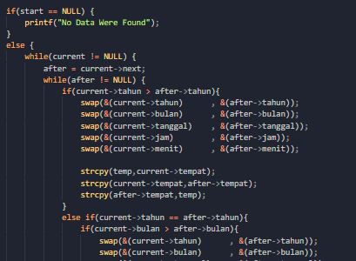
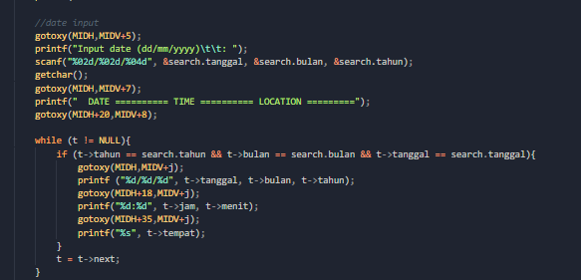
Implementasi Searching dan Sorting
Searching diimplementasikan dengan membuat task agar pengguna dapat mencari data yang telah diinput. Pencarian dapat digunakan berdasarkan lokasi atau berdasarkan tanggal. Metode searching yang digunakan adalah linear search. Linear search adalah metode untuk menemukan elemen dalam daftar. Diaplikasikan dengan cara berurutan memeriksa setiap elemen dari daftar sampai kecocokan ditemukan atau seluruh daftar telah dicari.
Sorting diimplementasikan sehingga seluruh data yang ditampilkan dari searching by location, searching by time dan display all data sudah dalam keadaan berurut dari tanggal yang terlampau hingga tanggal yang terdekat. Metode sorting yang digunakan adalah bubble sort. Bubble sort adalah algoritme pengurutan sederhana yang berulang kali menelusuri daftar, membandingkan elemen yang berdekatan, dan menukarnya jika urutannya salah.

Slide 8
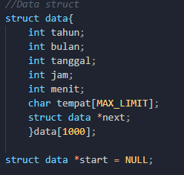
Implementasi Dynamic Memory Allocation dan Dynamic Data Structure
Dynamic Memorry Allocation digunakan untuk mengalokasi blok memori pada komputer kita. Pengalokasian ini akan digunakan untuk menyusun Dynamic Data Structure. Tipe dynamic data structure yang kita gunakan adalah linked list. Linked list digunakan karena penyisipan dan penghapusannya yang efisien

Slide 9
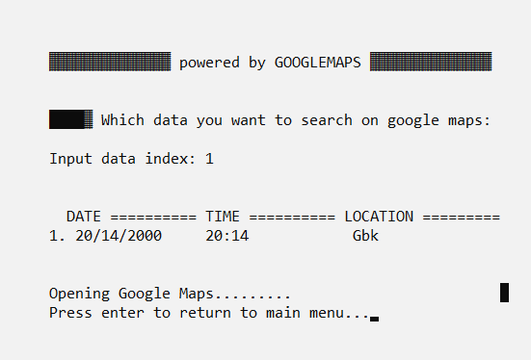
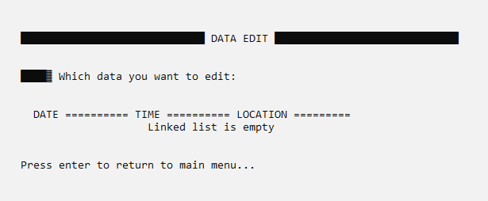
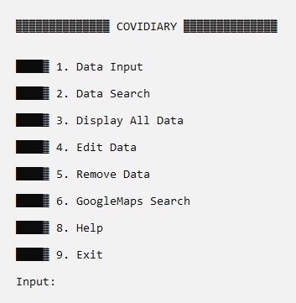
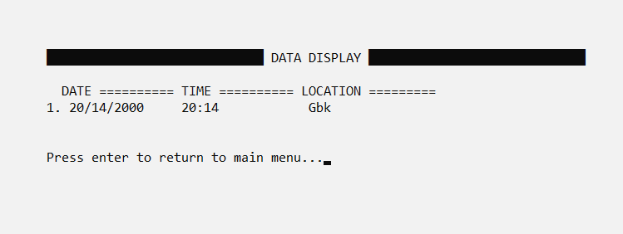
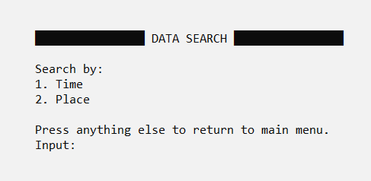
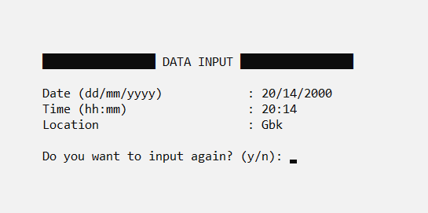
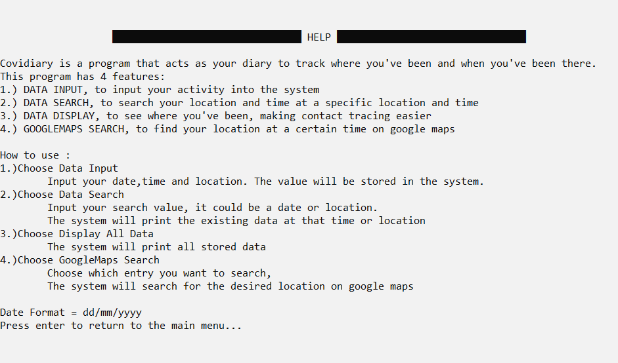
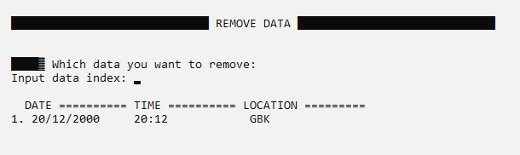
Print Screen Program

Slide 10
Sekian dan Terimakasih
#dirumahsaja

